Slide 1











Slide 2




Slide 3


Slide 4










1. Tìm những từ ngữ chỉ đặc điểm của con đường
Kĩ thuật Khăn trải bàn
M. Mấp mô
Mỗi bạn tìm 1 - 2 từ ngữ thuộc mỗi nhóm, viết vào thẻ từ đơn.
Thống nhất ý kiến trong nhóm.
Chia sẻ kết quả trước lớp.

Slide 5

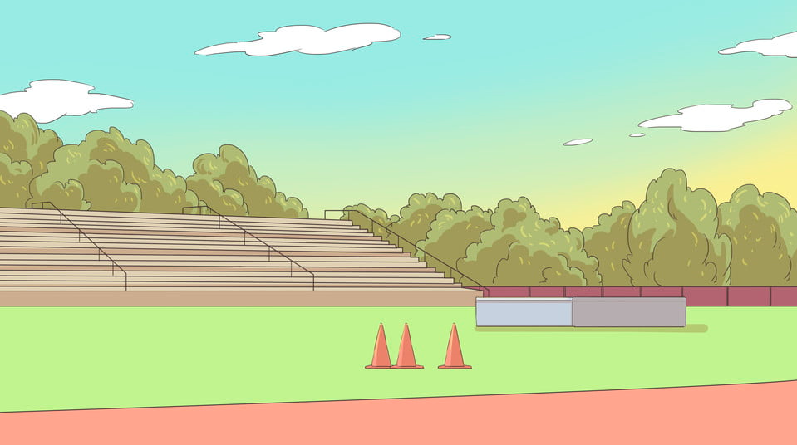



TRÒ CHƠI TUNG BÓNG
Khi nhận được bóng, em hãy nói 1 từ ngữ chỉ đặc điểm của con đường.
mấp mô

Slide 6

Những từ chỉ đặc điểm của con đường :
BÀI 1:
bằng phẳng
rộng rãi
thoáng đãng
thênh thang
gồ ghề
khúc khuỷu
...

Slide 7

Tìm thêm các từ chỉ đặc điểm cho
mỗi nhóm dưới đây và mỗi nhóm
đặt một câu với từ ngữ tìm được.
Tìm thêm
BÀI 2:
đặt một câu
xanh
ngát
trắng muốt
rì
rào
tí
tách
...
...
...
...
thơm
...
ngọt
...
...
...
...
...
...
...
...
...
...
...
...
...
...
...
...
TỪ NGỮ CHỈ MÀU SẮC
TỪ NGỮ CHỈ ÂM THANH
TỪ NGỮ CHỈ HƯƠNG VỊ

Slide 8


Cả nhóm cùng thảo luận viết từ vào tìm được vào giấy nháp.
THẢO LUẬN NHÓM 4
Đặt câu với từ vừa tìm được

Slide 9

xanh
ngát
Đen
sì
đỏ
au
trắng muốt
BÀI 2:
Xanh
biếc
tím
...
Vàng óng
Nâu đất
ĐẶT CÂU
Trên đường về nhà em có một hàng cây xanh biếc.
TỪ NGỮ CHỈ MÀU SẮC

Slide 10
rì
rào
ầm
ầm
vi
vu
tí
tách
BÀI 2:
ì ầm
xào xạc
....
ĐẶT CÂU
róc rách
lao xao
Tiếng nước suối chảy róc rách nghe thật vui tai.
TỪ NGỮ CHỈ ÂM THANH

Slide 11
cay
nồng
ngọt
ngào
BÀI 2:
Thơm
ngọt
đắng
cay
....
ĐẶT CÂU
chua chát
mặn
Những bông hoa mới nở toa hương thơm ngát
TỪ NGỮ CHỈ HƯƠNG VỊ

Slide 12

3. Chọn từ chỉ đặc điểm trong khung thay cho ô vuông
xanh um, nhộn nhịp, đỏ rực, râm ran, sớm
Buổi sáng, Nam đạp xe tới trường trên con đường quen thuộc. Hè đã sang, mấy cành phượng vĩ nở hoa . Tiếng ve kêu giữa những tán lá sấu . Gần đến trường, khung cảnh hẳn lên. Mấy em bé lớp 1 chia tay mẹ vào lớp, vừa đi vừa ngoái lại: “Mẹ ơi, chiều nay mẹ đón con nhé!”.
(Theo Kim Ngân)

Slide 13
Buổi sáng, Nam đạp xe tới trường trên con đường quen thuộc. Hè đã sang, mấy cành phượng vĩ nở hoa . Tiếng ve kêu giữa những tán lá sấu . Gần đến trường, khung cảnh hẳn lên. Mấy em bé lớp 1 chia tay mẹ vào lớp, vừa đi vừa ngoái lại: “Mẹ ơi, chiều nay mẹ đón con nhé!”.
(Theo Kim Ngân)
đỏ rực
râm ran
xanh um
nhộn nhịp
sớm

Slide 14


Slide 15




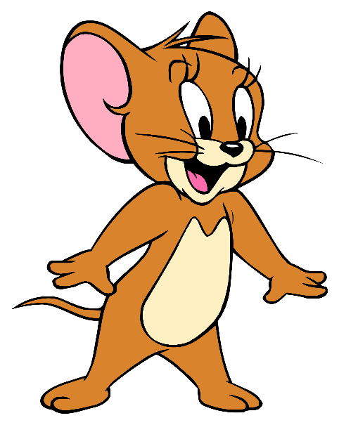
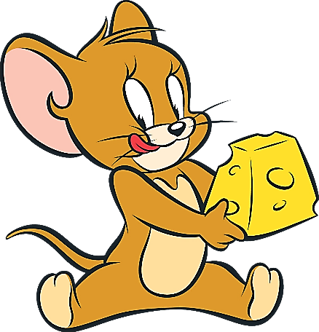

Từ nào chỉ đặc điểm trong các từ sau đây:
Đỏ tươi
Màu đỏ
Số đỏ
Màu sắc

Slide 16
Từ nào là từ chỉ đặc đểm của bầu trời?
gồ ghề
mấp mô
trong xanh
sâu hoắm

Slide 17
Từ nào chỉ hương vị trong các từ sau đây:
vàng tươi
cay xè
xanh biếc
thênh thang

Slide 18
Từ chỉ màu sắc
Từ ngữ đặc điểm
Từ chỉ âm thanh
Nội dung bài học
Từ chỉ hương vị
Đặt câu nêu đặc điểm
Câu nêu đặc điểm

Slide 19


